Slide 1
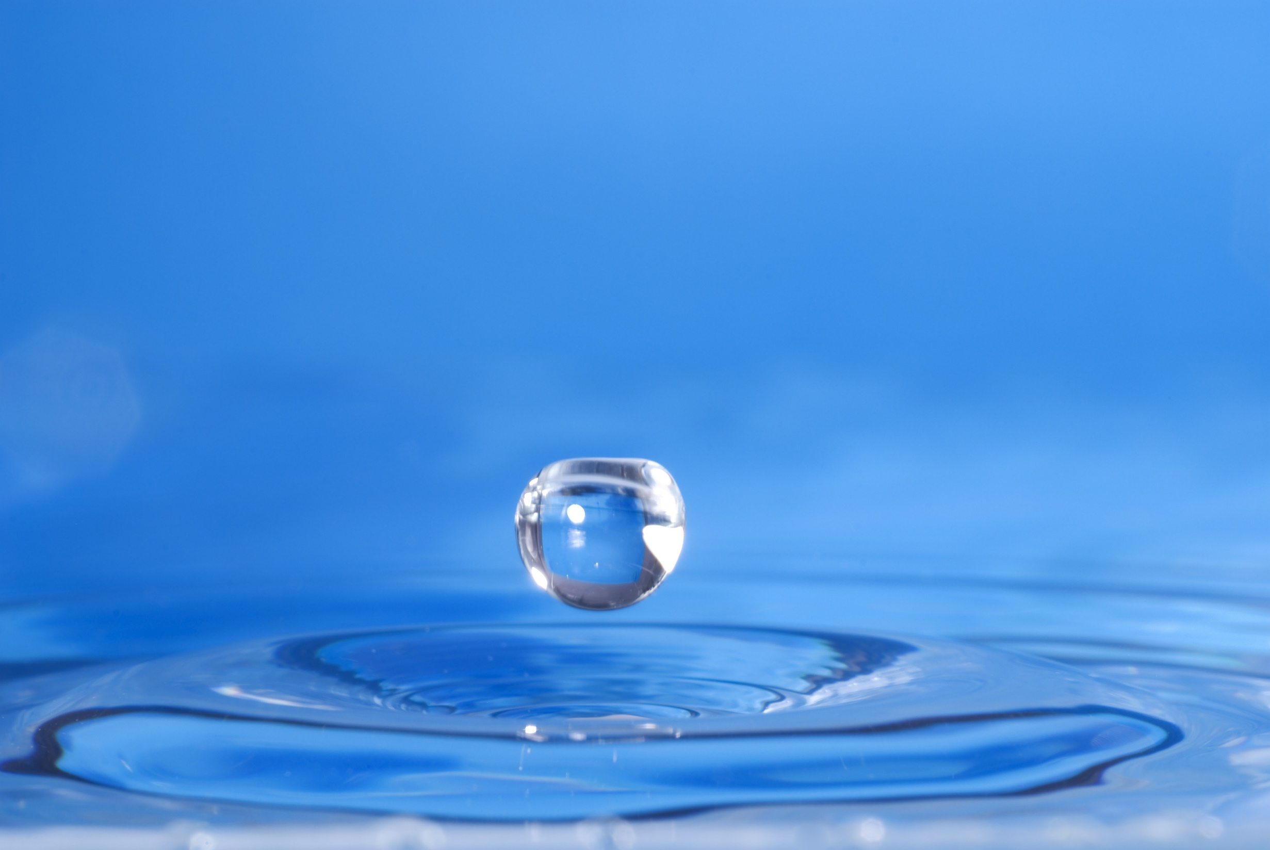
22. ožujka: Svjetski dan voda
Adrijana Leko, OŠ Franjo Tuđman, Šarengrad

Slide 2
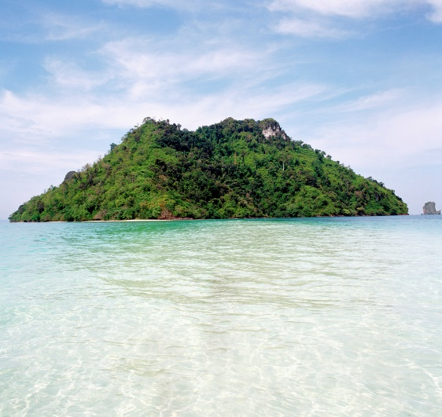
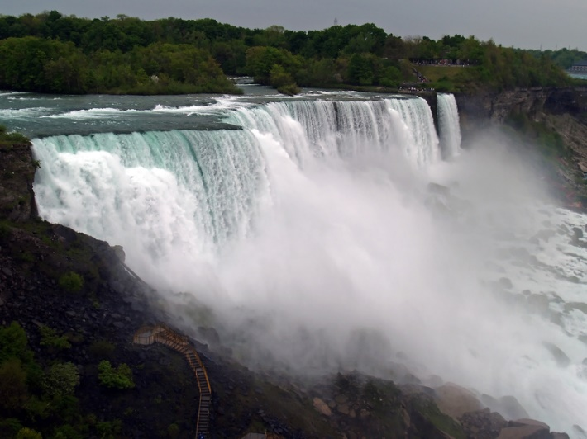
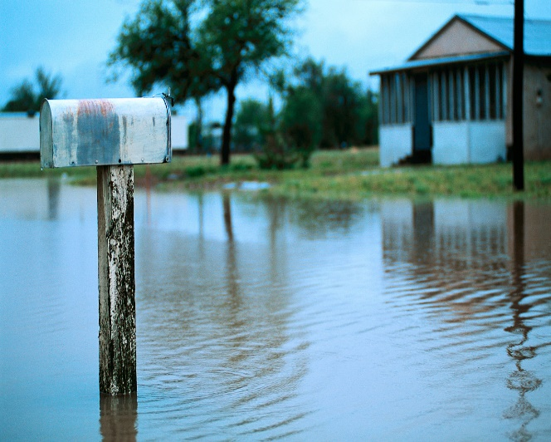
Voda
Najveći dio površine našeg planeta prekriven je vodom.

Slide 3
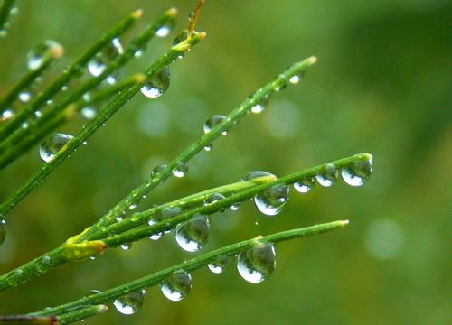
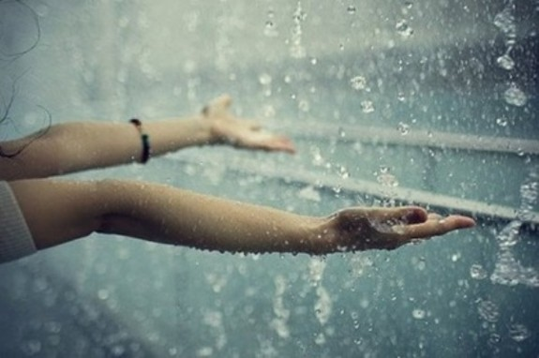
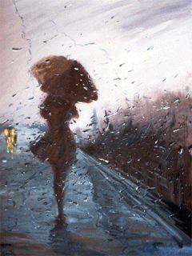
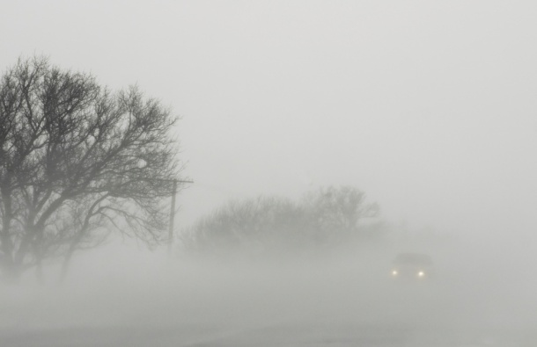
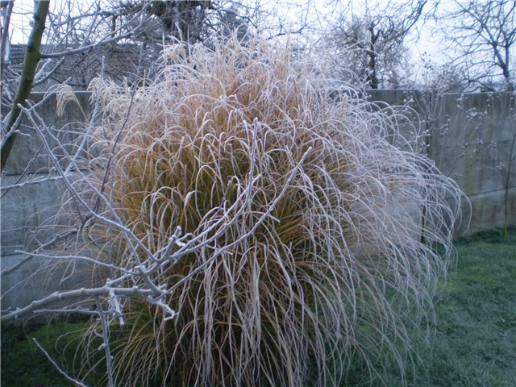
Voda je svuda oko nas
U različitim oblicima…

Slide 4
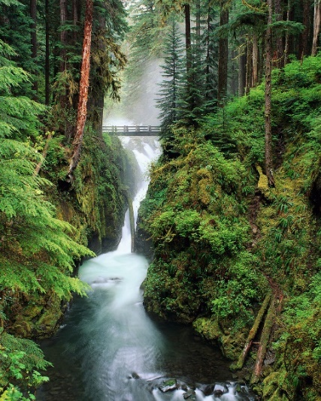
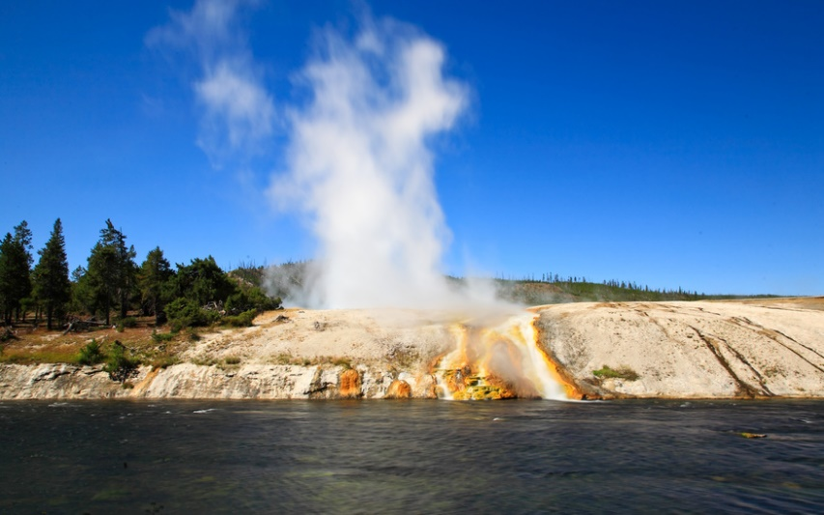
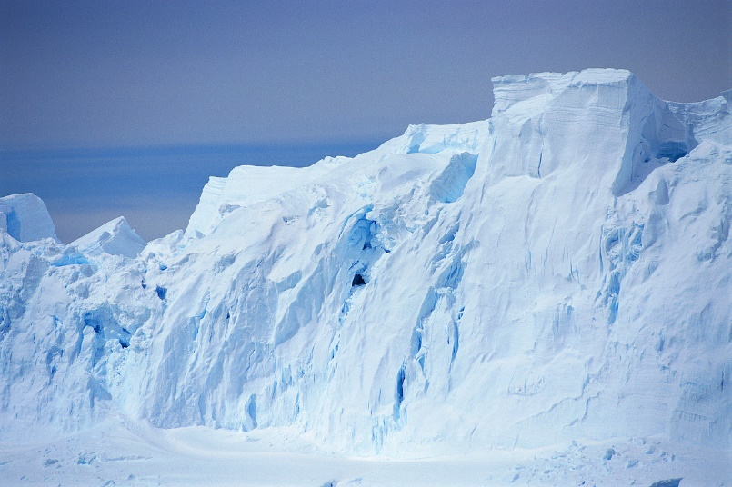
Voda je svuda oko nas
U različitim stanjima…

Slide 5
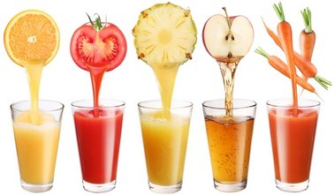
Voda je dio nas
Voda je u našem tijelu…
Voda je u povrću i voću…

Slide 6
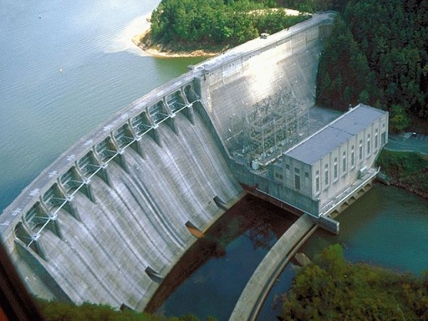
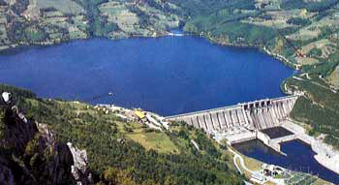
Bez vode nema života
Vodu koristimo za dobivanje energije.

Slide 7
Vodu koristimo za hranu i piće
Vodu koristimo za osobnu higijenu i čišćenje
Voda nam služi za rekreaciju i promet

Slide 8
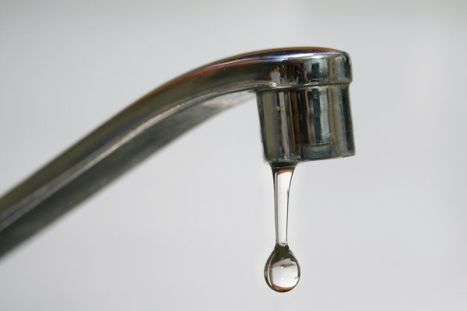
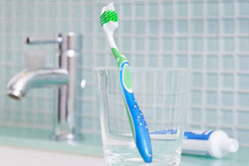
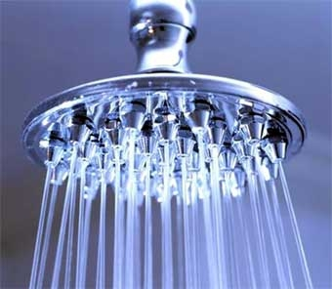
Od ukupne količine vode na zemlji samo 2% je pitka voda.
Zato je moramo štedjeti.

Slide 9
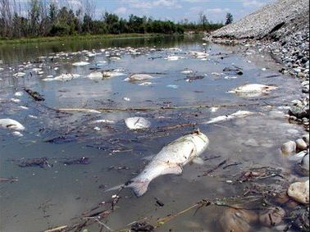
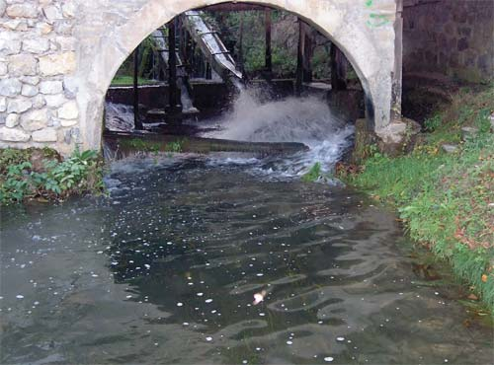
Vodu moramo čuvati od zagađenja i onečišćenja jer voda je život.

Slide 10
Povijesne crtice…
Međunarodni Svjetski dan voda svake se godine obilježava 22. ožujka kako bi se skrenula pozornost na važnost voda.

Slide 11
Na konferenciji Ujedinjenih naroda o okolišu i razvoju (UNCED) 1992. godine predložen je međunarodni dan proslave slatkih voda. Opća skupština Ujedinjenih naroda na taj je prijedlog odgovorila određivanjem 22. ožujka 1993. kao prvog Svjetskog dana voda.

